Slide 1
Programování
Úvod do programování

Slide 2
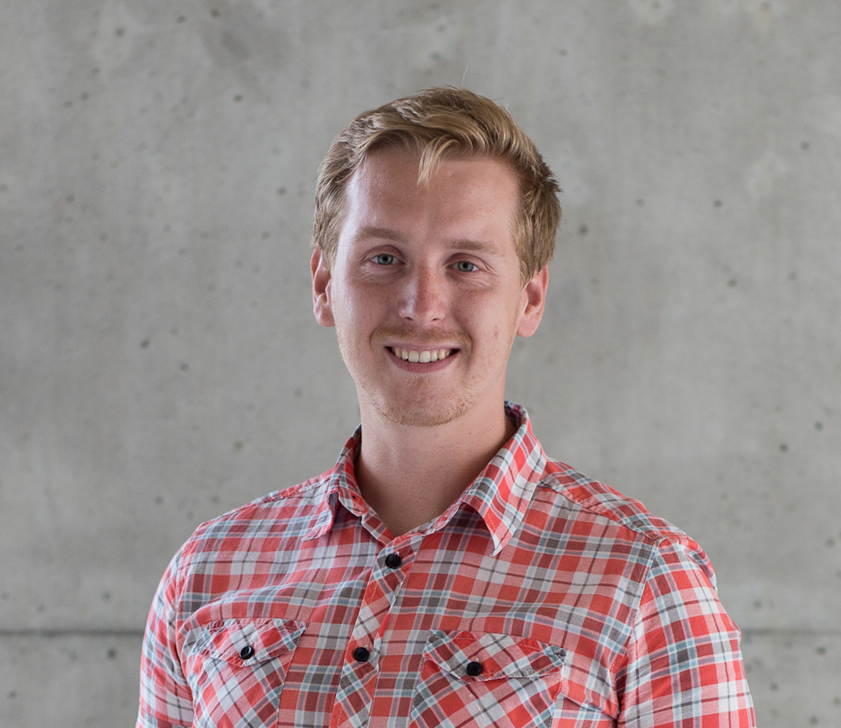
Představení
Bc. David Sládeček
sladecek@hradebni.cz
QA Engineer v CleverFarm a.s.
https://www.cleverfarm.cz/
H1 4. patro, H2 naproti LV4
Konzultační hodiny – dle předchozí domluvy

Slide 3
Studijní materiály
Učebnice programování I., Ing. Dana Vodičková
Pracovní sešit učebnice programování I., Ing. Dana Vodičková
Prezentace
Online zdroje na procvičení
SoloLearn.com
Microsoft dokumentace

Slide 4
Struktura výuky
Teoretické hodiny
Teorie k programování a jazyka C# .NET
Návrh aplikací a analýza problému
Tvorba vývojových diagramů
Praktické u počítače
Tvorba uživatelského rozhraní
Implementace aplikace

Slide 5


Prostředí
Visual Studio
Git

Slide 6
Tematické celky
Teorie algoritmizace a obecná algoritmizace
Vizuální návrh aplikace a základní vizuální prvky
Proměnné, datové typy a operátory
Základní programovací konstrukce
Základy OOP
Programování grafiky
Testování aplikací

Slide 7
Požadavky na klasifikaci za každé pololetí
Napsání a odevzdání 50% testů různých vah
Tzn. Polovinu všech testů z vahou A, polovinu testů z vahou B, …
Odevzdaný a ohodnocený seminární projekt
Odevzdané všechny zadané domácí úkoly
Aktivní přístup v hodinách
Za aktivity nad rámec výuky lze po předchozí domluvě získat bonusové známky
Absence nepřekračuje hodnotu uvedenou ve školním řádu

Slide 8

Předpoklady dobrého programátora
Chuť objevovat a učit se
Analytické myšlení
Logické uvažování
Znalost matematiky
Schopnost algoritmizace
Vytrvalost a píle

Slide 9
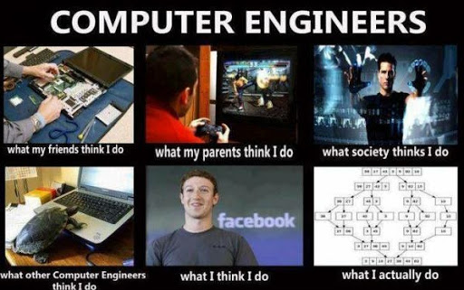
Programování v kostce

Slide 10

Kahoot!
Nástroj pro tvorbu kvízů
Zařízení s připojením k internetu
Možnost získat bonusové známky

